Slide 1



UBND QUẬN DƯƠNG KINH
TRƯỜNG TIỂU HỌC ANH DŨNG
ÂM NHẠC
TIẾT 10: ÔN ĐỌC NHẠC SỐ 2
HỌC BÀI HÁT NẾU EM LÀ…

Slide 2




KHỞI ĐỘNG
“7 NỐT NHẠC XINH”

Slide 3
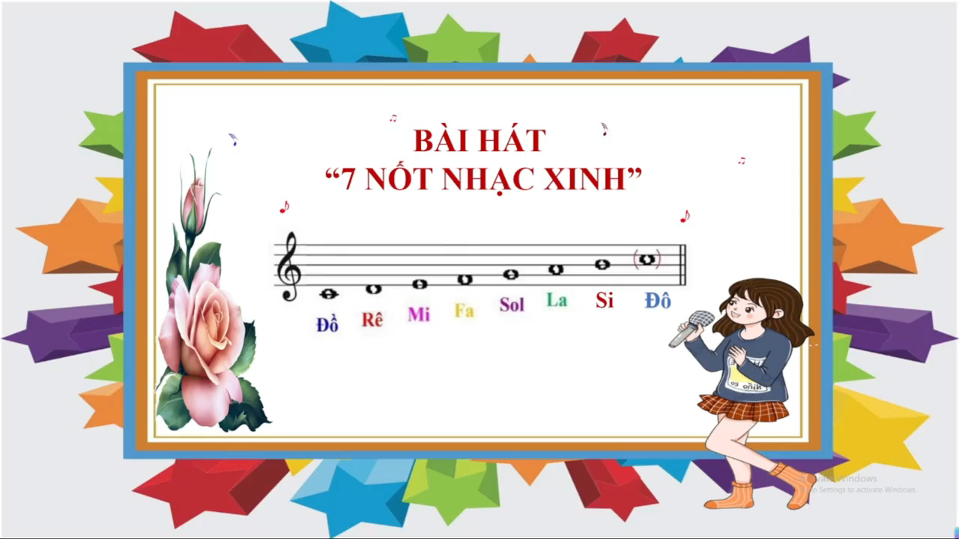

Slide 4





Chủ đề 3: Thầy cô với chúng em
Tiết 10
-Ôn đọc nhạc: Bài số 2
-Hát: Nếu em là…
Nhạc và lời: Trương Quang Lục

Slide 5
ÔN ĐỌC NHẠC: BÀI SỐ 2

Slide 6





ĐỌC GAM ĐÔ TRƯỞNG
Đô Rê Mi Pha Son La Si Đố

Slide 7



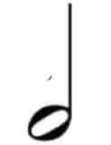
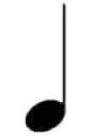



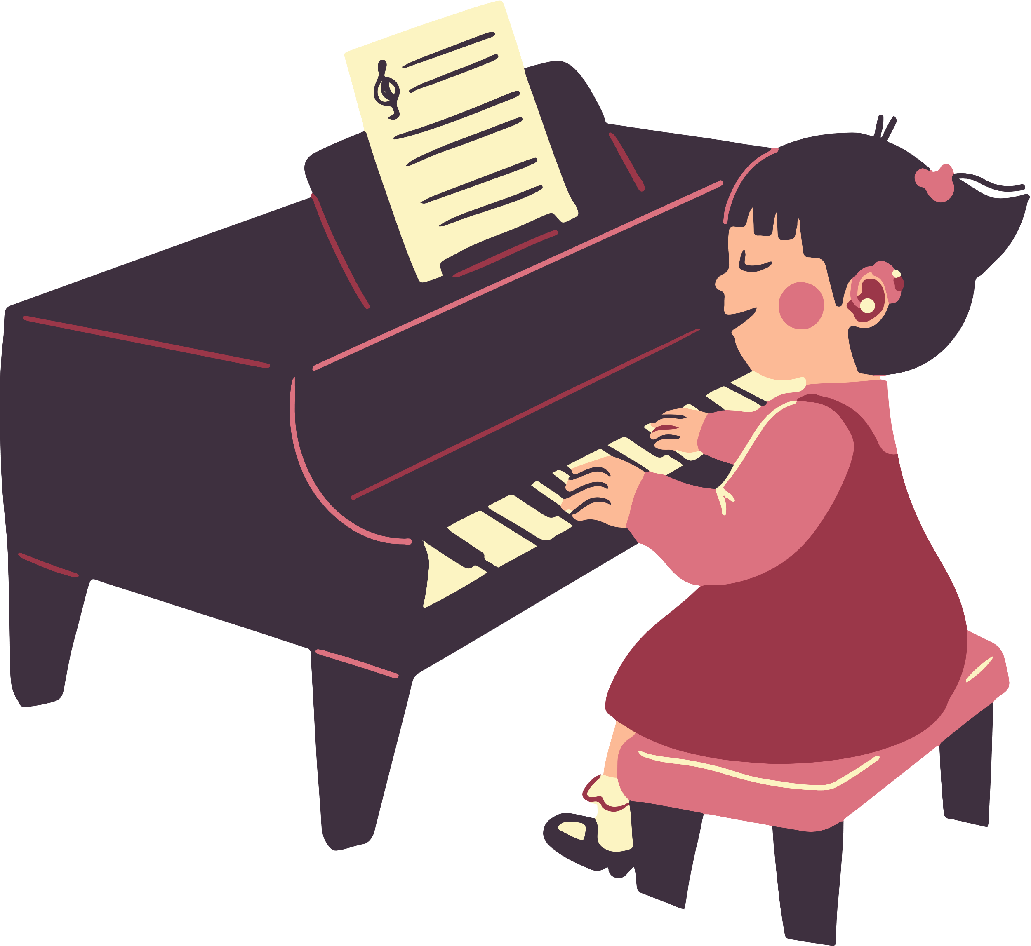

LUYỆN TIẾT TẤU

Slide 8
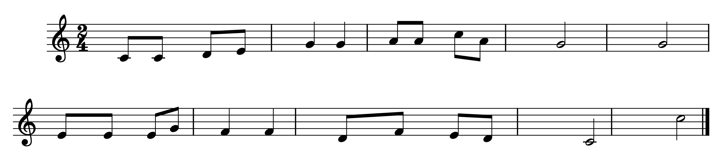

ĐỌC NHẠC KẾT HỢP VỖ ĐỆM
Bài số 2

Slide 9
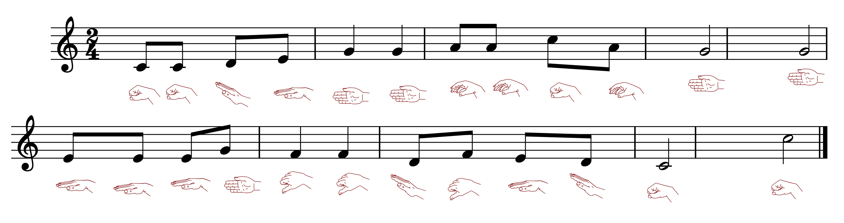
ĐỌC NHẠC KẾT HỢP THỂ HIỆN KÍ HIỆU BÀN TAY
Bài số 2

Slide 10
Hát: Nếu em là…
Nhạc và lời: Trương Quang Lục

Slide 11
Nếu em là họa sĩ em sẽ vẽ bức tranh. Mang dáng hình thầy cô trên bục giảng trường lớp. Nếu em là thi sĩ em sẽ viết bài thơ Lòng biết ơn thầy cô dìu dắt em nên người. Em không quên những lời của thầy cô Đem cho em biết bao điều mới lạ Ngàn lời ca chúng em tặng thầy cô Lòng yêu quý của học trò chúng em Nếu em là nhạc sĩ em sẽ viết khúc ca Đem tấm lòng đàn em đến thầy cô yêu quý Nếu em là văn sĩ em sẽ viết bài văn Về tấm gương thầy cô người sáng không phai mờ Em không quên những lời của thầy cô đem cho em biết bao điều mới lạ Ngàn lời ca chúng em tặng thầy cô lòng yêu quý của học trò chúng em Dù năm tháng vẫn ghi trong lòng em.
ĐỌC LỜI CA

Slide 12
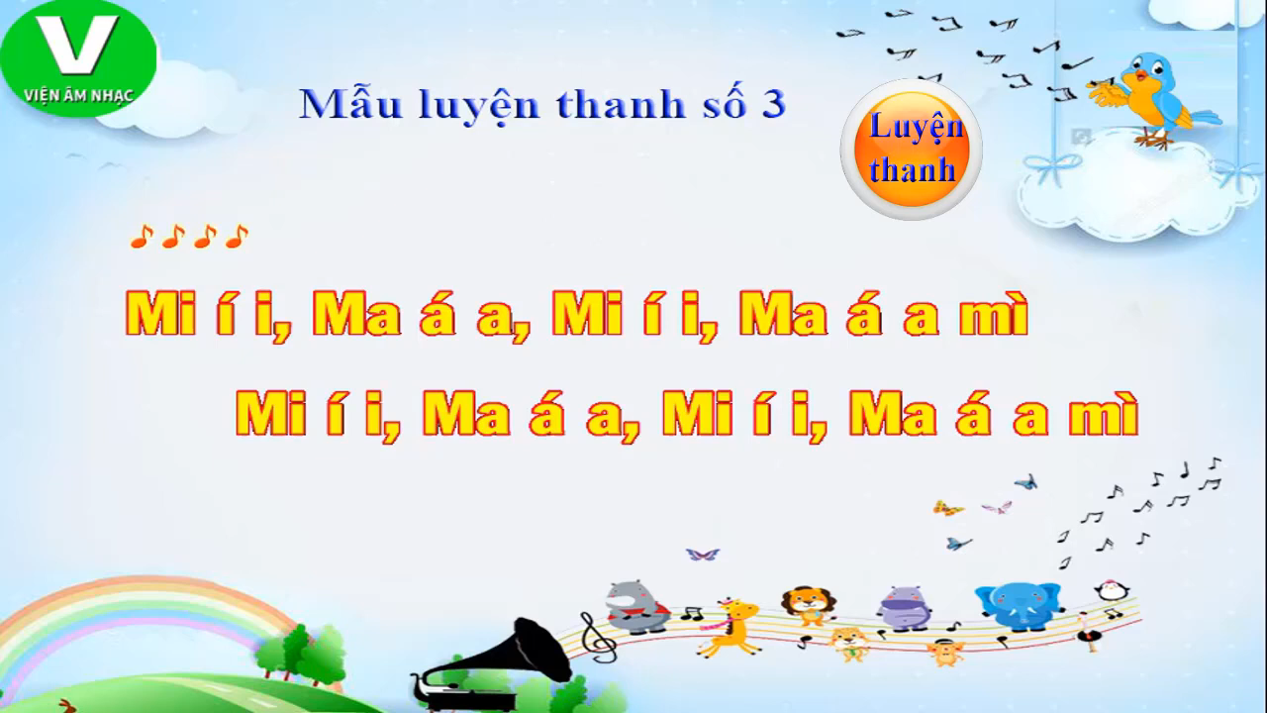

Slide 13

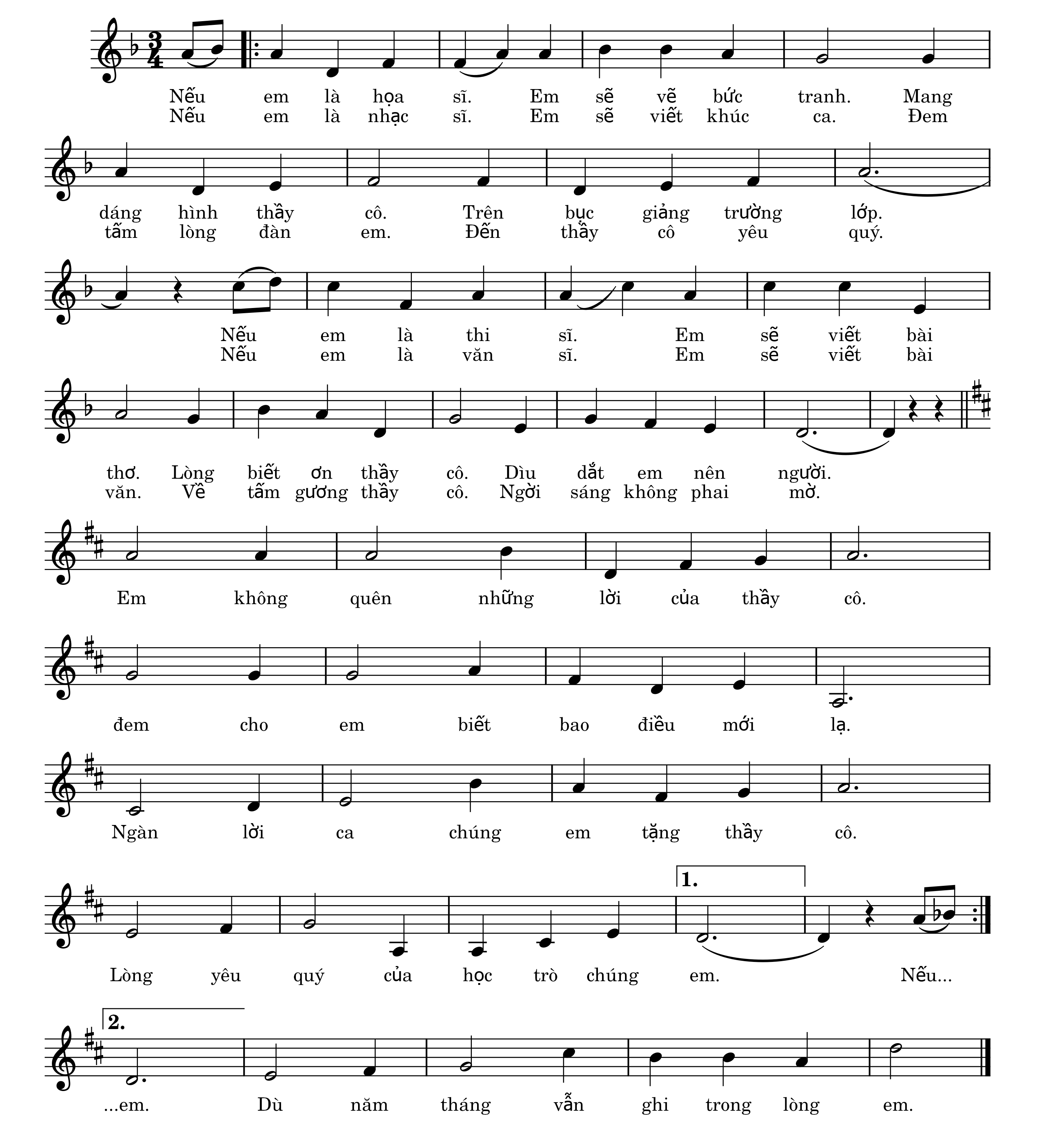
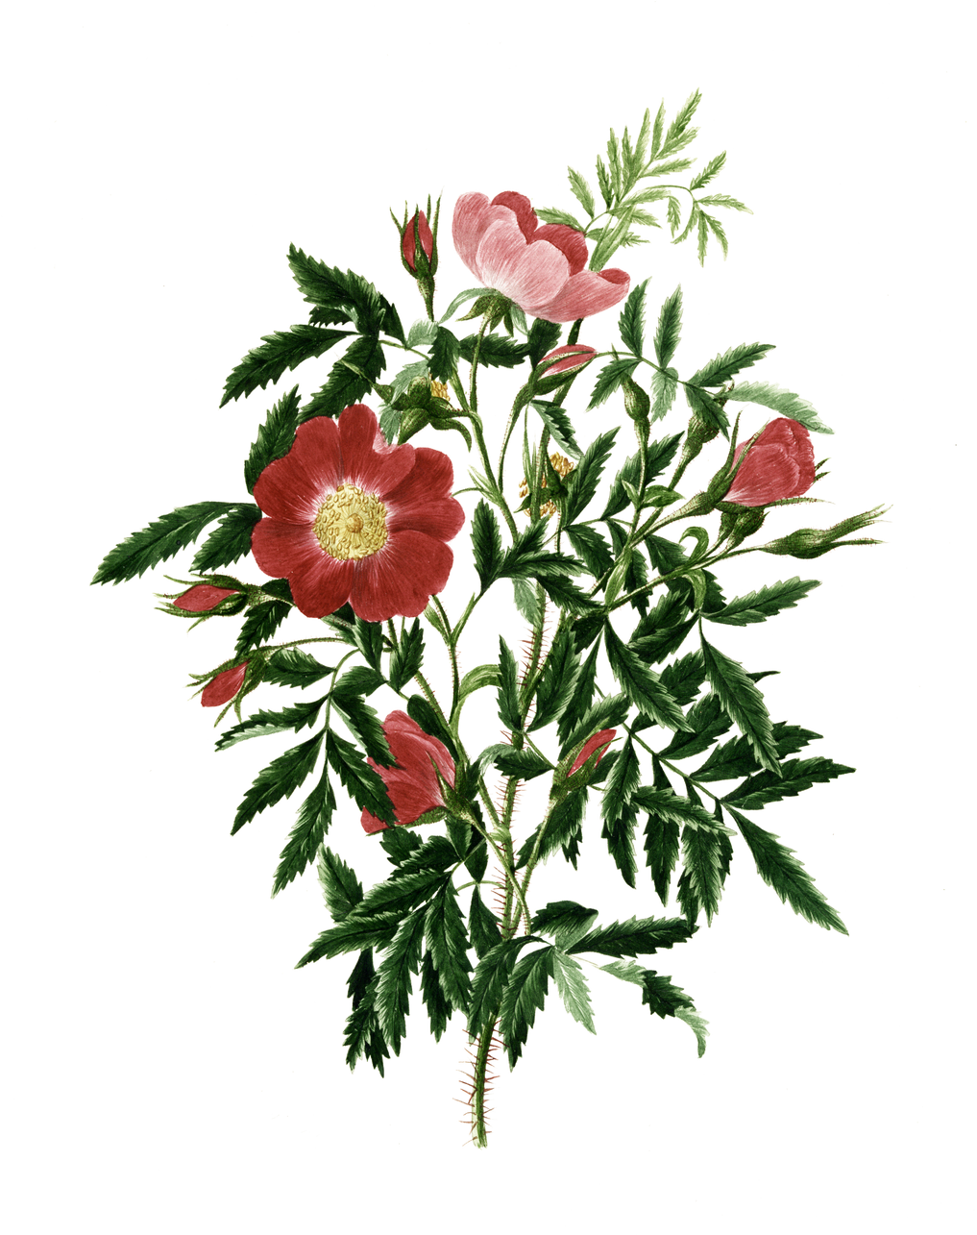

HÁT MẪU
Nếu em là…
Nhạc và lời: Trương Quang Lục

Slide 14
HỌC HÁT TỪNG CÂU

Slide 15


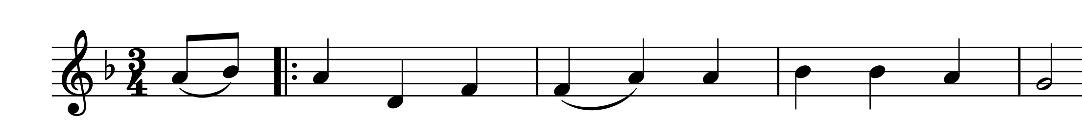
HỌC HÁT TỪNG CÂU
Câu 1
Nếu em là họa sĩ. Em sẽ vẽ bức tranh.

Slide 16
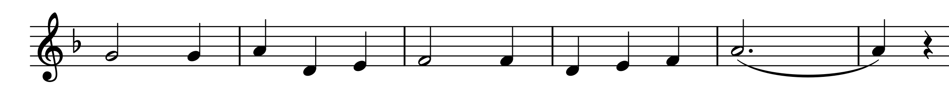
Câu 2
Mang dáng hình thầy cô. Trên bục giảng trường lớp.

Slide 17
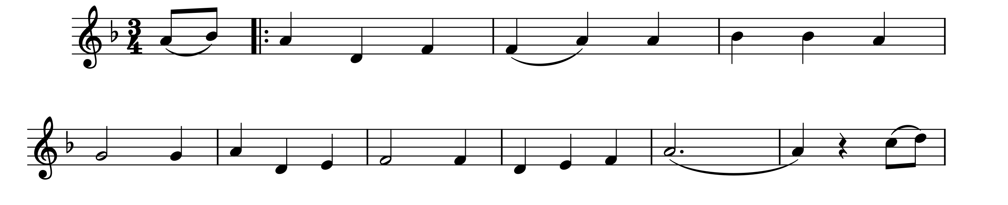
Nối câu 1+ 2
Nếu em là họa sĩ. Em sẽ vẽ bức
Tranh. Mang dáng hình thầy cô. Trên bục giảng trường lớp.

Slide 18
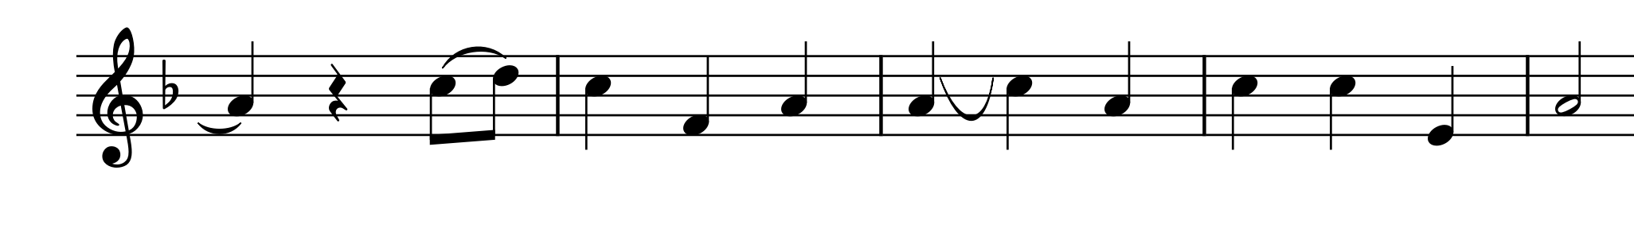
Câu 3
Nếu em là thi sĩ em sẽ viết bài thơ.

Slide 19
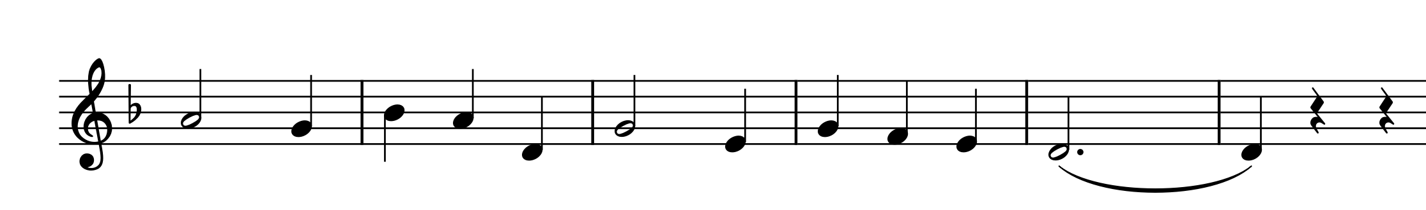
Câu 4
Lòng biết ơn thầy cô dìu dắt em nên người.

Slide 20
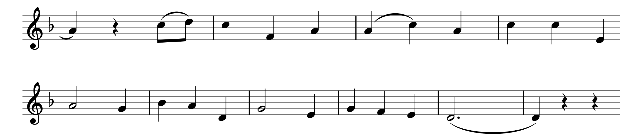
Câu 3+ 4
Nếu em là thi sĩ em sẽ viết bài
thơ. Lòng biết ơn thầy cô dìu dắt em nên người.

Slide 21
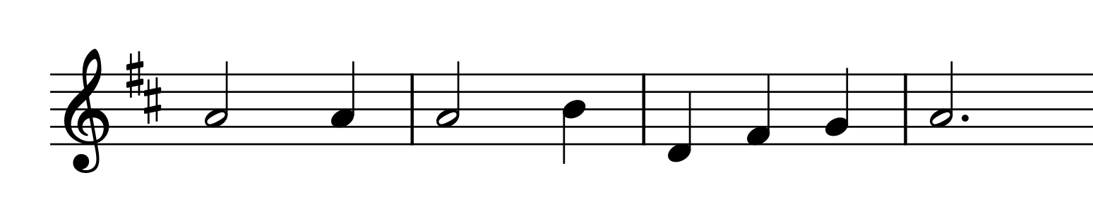
Câu 5
Em không quên những lời của thầy cô.

Slide 22
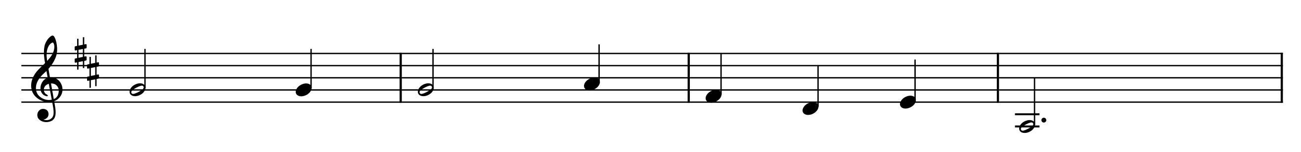
Câu 6
Đem cho em biết bao điều mới lạ.

Slide 23
Nối câu 5+ 6
Em không quên những lời của thầy cô.
Đem cho em biết bao điều mới lạ.

Slide 24
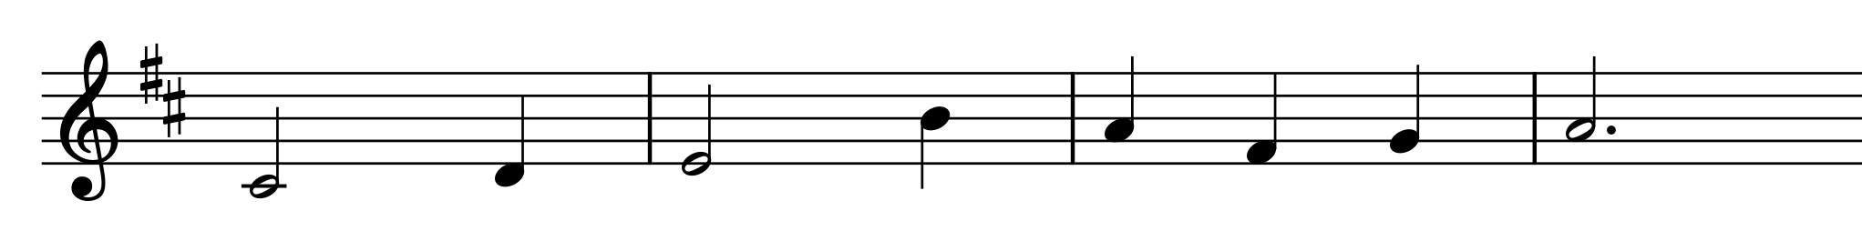
Câu 7
Ngàn lời ca chúng em tặng thầy cô.

Slide 25
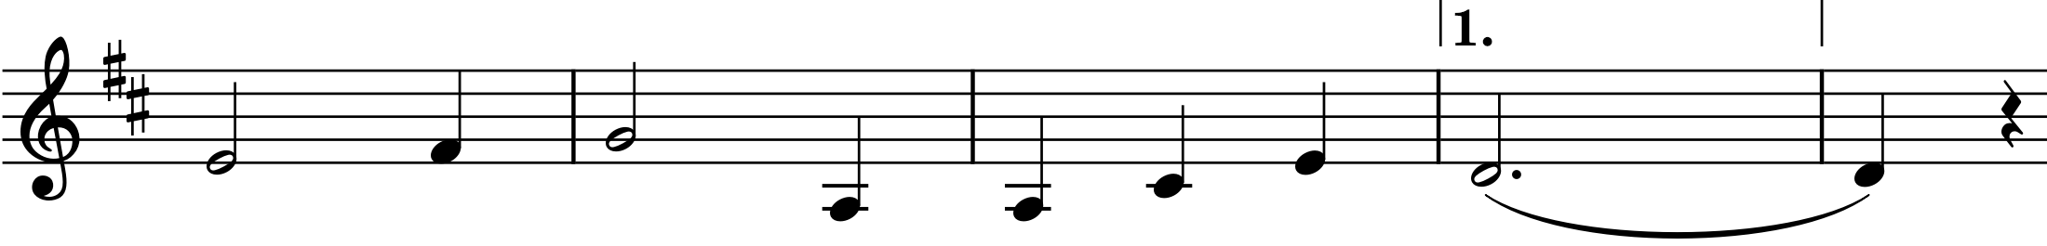
Câu 8
Lòng yêu quý của học trò chúng em.

Slide 26
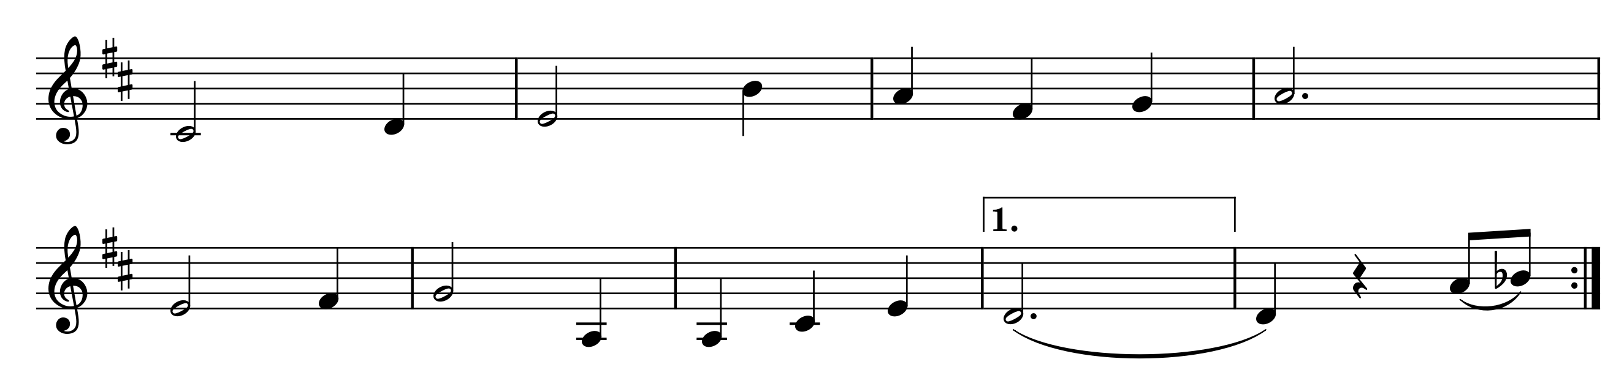
Nối câu 7+8
Ngàn lời ca chúng em tặng thầy cô.
Lòng yêu quý của học trò chúng em.

Slide 27
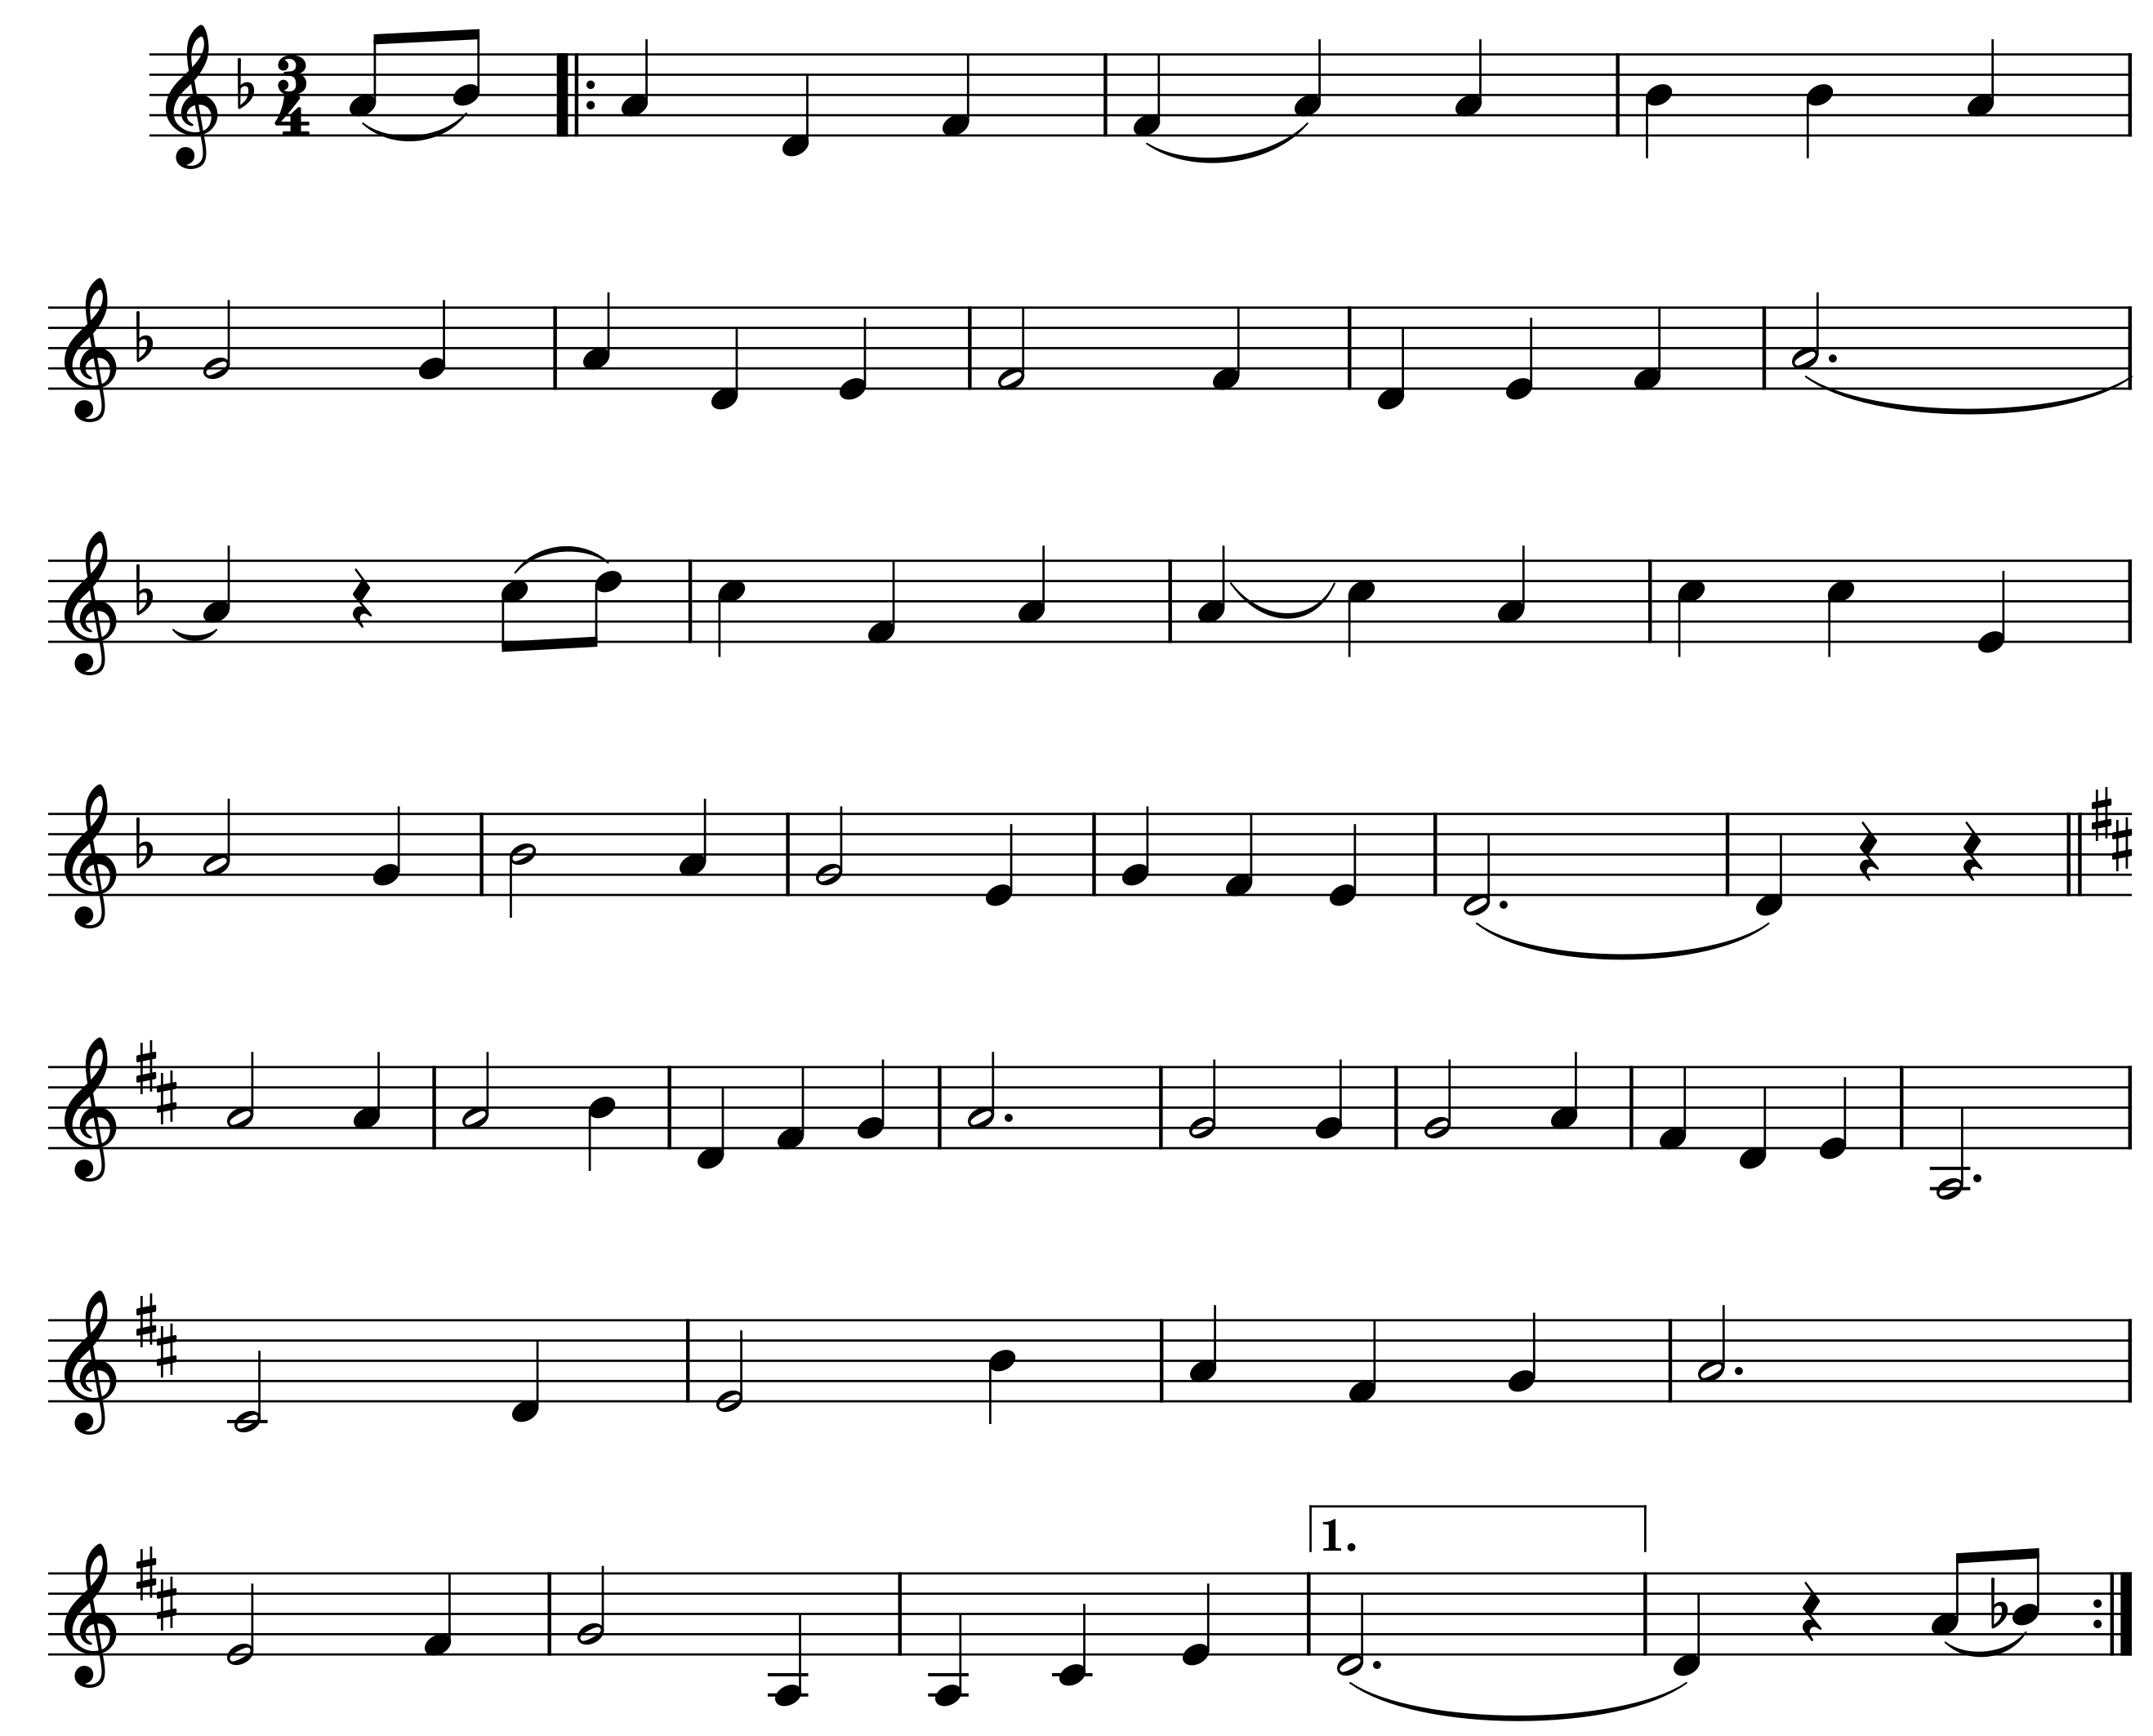
Ghép lời 1
Nếu em là…
Nhạc và lời: Trương Quang Lục
Nếu em là họa sĩ. Em sẽ vẽ bức
Tranh. Mang dáng hình thầy cô. Trên bục giảng trường lớp.
Nếu em là thi sĩ em sẽ viết bài
thơ. Lòng biết ơn thầy cô, dìu dắt em nên người.
Em không quên những lời của thầy cô. Đem cho em biết bao điều mới lạ.
Ngàn lời ca chúng em tặng thầy cô.
Lòng yêu quý của học trò chúng em.

Slide 28
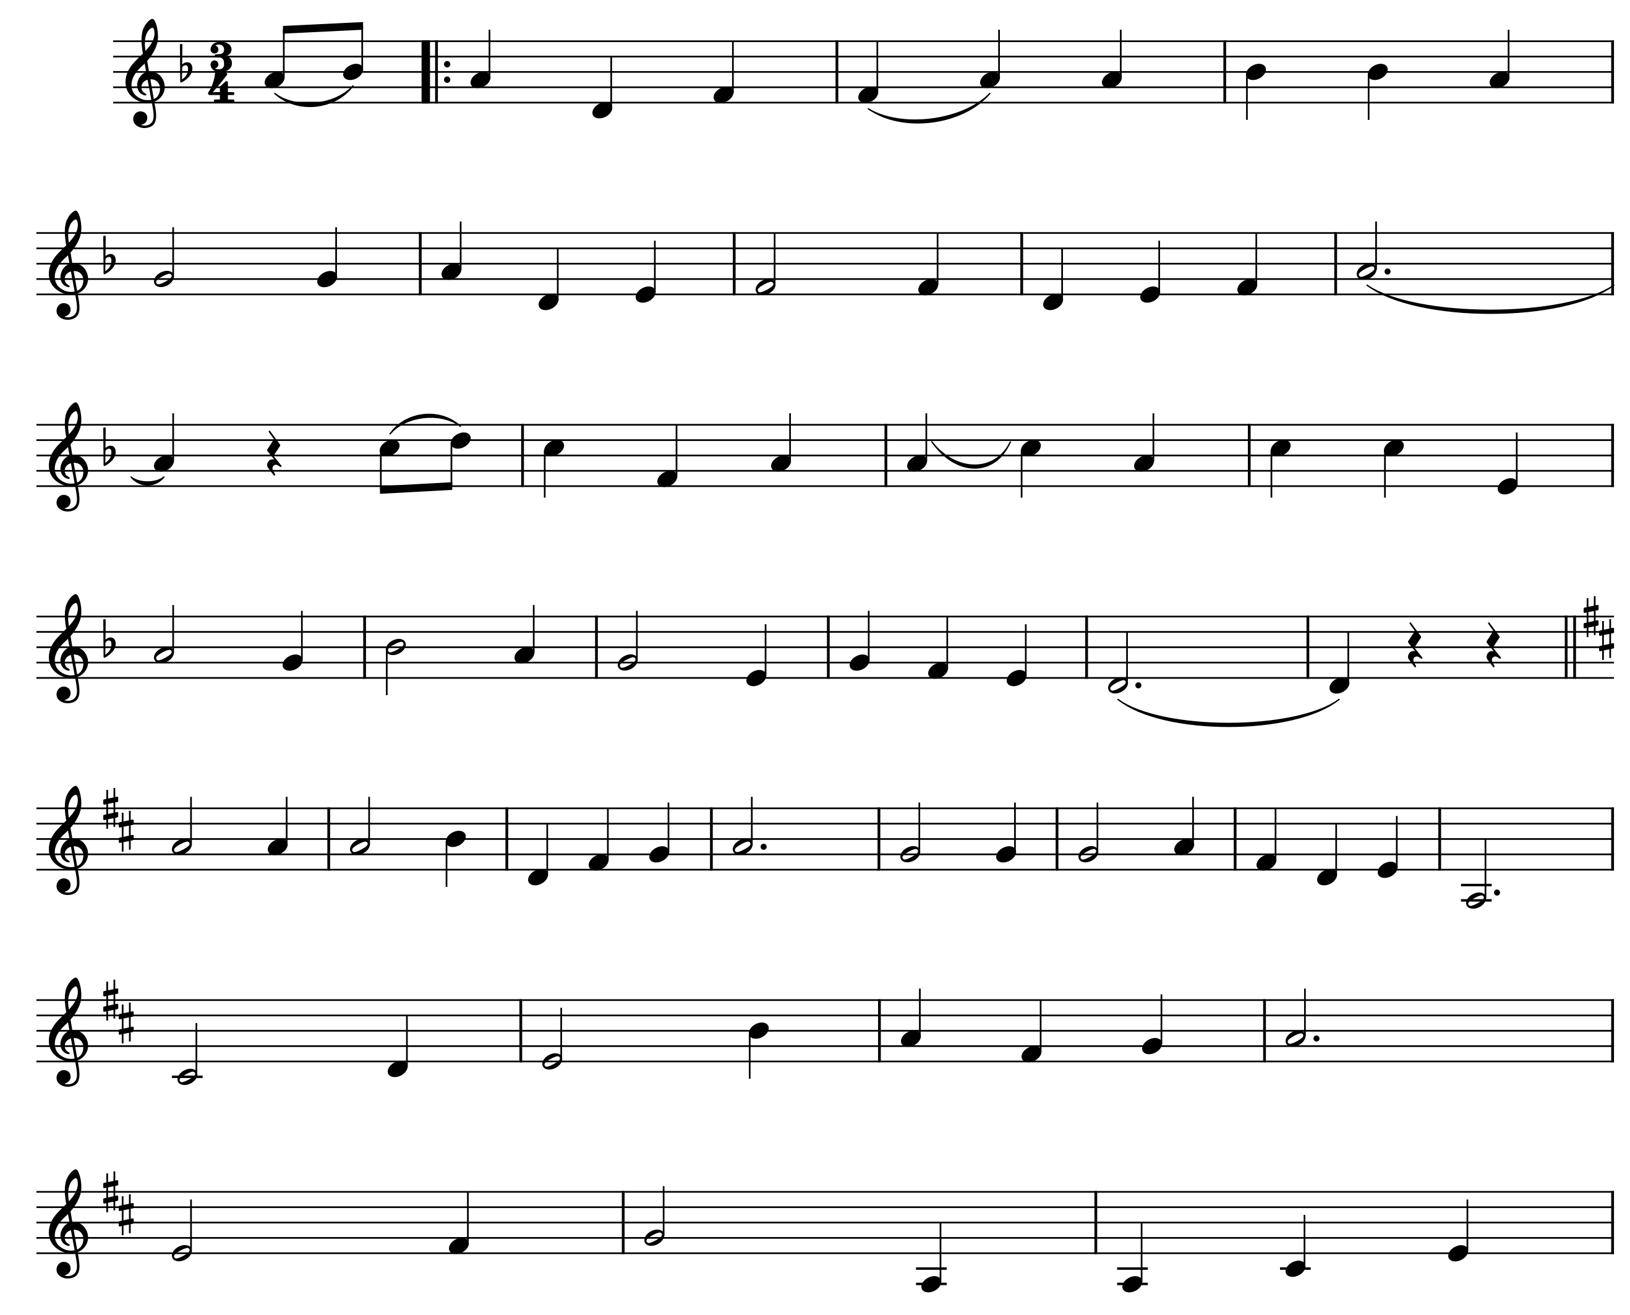
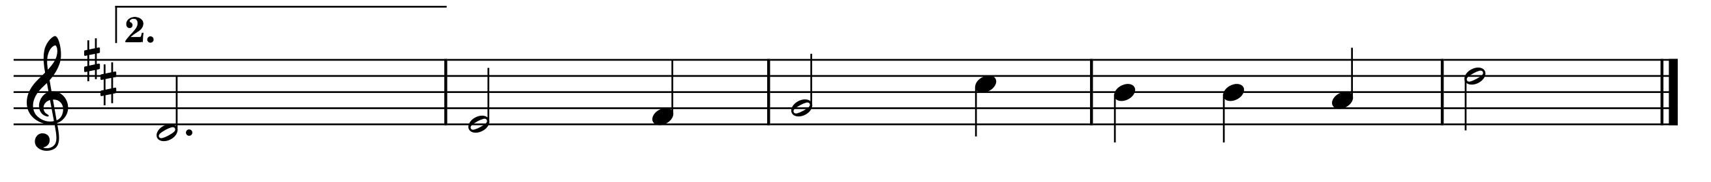
Ghép lời 2
Nếu em là…
Nhạc và lời: Trương Quang Lục
Nếu em là nhạc sĩ em sẽ viết khúc
ca. Đem tấm lòng đàn em đến thầy cô yêu quý
Nếu em là văn sĩ em sẽ viết bài
văn. Về tấm gương thầy cô, người sáng không phai mờ.
Em không quên những lời của thầy cô đem cho em biết bao điều mới lạ
Ngàn lời ca chúng em tặng thầy cô
lòng yêu quý của học trò chúng
…em. Dù năm tháng vẫn ghi trong lòng em.

Slide 29
Ghép toàn bài
Nếu em là…
Nhạc và lời: Trương Quang Lục

Slide 30

HÁT KẾT HỢP VỖ TAY THEO NHỊP
Nếu em là họa sĩ. Em sẽ vẽ bức
Tranh. Mang dáng hình thầy cô. Trên bục giảng trường lớp.

Slide 31
HÁT
KẾT HỢP VỖ ĐỆM
Nếu em là…
Nhạc và lời: Trương Quang Lục

Slide 32
Chủ đề 3: Thầy cô với chúng em
Tiết 10
-Ôn đọc nhạc: Bài số 2
-Hát: Nếu em là…
Nhạc và lời: Trương Quang Lục

